Slide 1
Оценка соответствия г. Красноярска критериальным требованиям проведения Всемирной зимней Универсиады на основе сравнительного анализа и разработка предложений по формированию объектов инфраструктуры Сибирский федеральный университет
Красноярск
2012

Slide 2
Презентация подготовлена по материалам гранта Красноярского краевого фонда поддержки научной и научно-технической деятельности проект КФ-265 «Оценка соответствия г. Красноярска критериальным требованиям проведения Всемирной зимней Универсиады на основе сравнительного анализа и разработка предложений по формированию объектов инфраструктуры» по заказу Министерства спорта и туризма Красноярского края и Администрации г. Красноярска Авторский коллектив: Каячев Г.Ф. (руководитель), Близневский А.Ю., Бородкина В.В., Бутова Т.Г., Васильева З.А., Колмаков В.И., Лихачева Т.П., Москвина А.В., Рыжкова О.В., Улас Ю.В.

Slide 3
Сравнительный анализ городов, проводивших Универсиады в период 2007 – 2011 гг.

Slide 4
Сравнительный анализ городов - столиц будущих Универсиад в период 2013 – 2017 гг.

Slide 5
Сравнительный анализ городов – претендентов на проведение зимней Универсиады 2019 г.
Количество спортивных сооружений
Объем инвестиций в основной капитал в экономику города

Slide 6
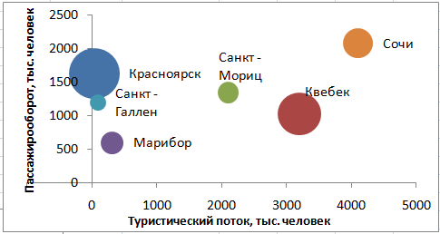
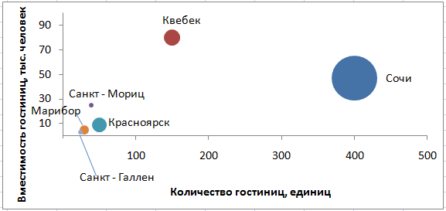
Сравнительный анализ городов – претендентов на проведение зимней Универсиады 2019 г.
Размер туристического потока и годового пассажирооборота
Количество гостиниц и их единовременная вместимость

Slide 7
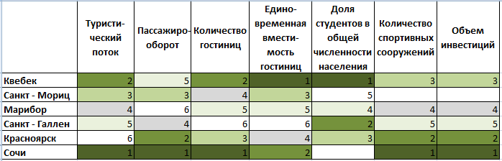
Рейтинги городов–претендентов на проведение зимней Универсиады 2019 г.

Slide 8




Организация и проведение спортивных мероприятий
Обеспеченность спортивными сооружениями
Горнолыжный спорт
Биатлон
Лыжные гонки
Керлинг
Фан-парк «Бобровый лог»
СООТВЕТСТВУЕТ
Академия биатлона
МОДЕРНИЗАЦИЯ
Арена. Север
МОДЕРНИЗАЦИЯ
Академия зимних видов спорта
СТРОИТСЯ
Академия зимних видов спорта
СТРОИТСЯ

Slide 9




Организация и проведение спортивных мероприятий
Обеспеченность спортивными сооружениями
Шорт-трек
Фигурное катание
Хоккей с шайбой
Сноуборд
Ледовый дворец на 3500 мест
ОТСУТСТВУЕТ
Ледовый дворец на 3500 мест
ОТСУТСТВУЕТ
Ледовый дворец на 10 000 мест
ОТСУТСТВУЕТ
Фан-парк «Бобровый лог»
СООТВЕТСТВУЕТ
Академия зимних видов спорта
СТРОИТСЯ

Slide 10

Организация и проведение спортивных мероприятий
Обеспеченность спортивными сооружениями
Фристайл
Лыжное ориентирование
Хоккей с мячом
Фан-парк «Бобровый лог»
СООТВЕТСТВУЕТ
Ледовая арена хоккейного клуба "Енисей"
МОДЕРНИЗАЦИЯ
Академия зимних видов спорта
СТРОИТСЯ
Академия зимних видов спорта
СТРОИТСЯ

Slide 11
Существующая процедура въезда в страну
УФМС РФ
Заявка
Оформление
МИД РФ
Выдача приглашения
Оформление визы
УФМС РФ
Заявка на получение
Выдача визы
Этап 1
Этап 2
Этап 3
Условие ФИСУ: Предоставление гарантий в бесплатном получении въездной визы

Slide 12
Опыт организации въезда в страну при проведении масштабных спортивных мероприятий в РФ
Применение безвизового режима для спортсменов и гостей
Для болельщиков – в соответствии с соглашением между ЕС и Россией
БЕЗВИЗОВЫЙ РЕЖИМ
Универсиада 2013, г. Казань
Лига чемпионов УЕФА, г. Москва, 2008
Олимпиада 2014, г. Сочи
Для участников, судей, рефери - согласно Указу Президента №354 от 30 марта 2012 года
Для участников и гостей - вопрос о безвизовом режиме находится на рассмотрении

Slide 13
Организация проживания
Категории участников и гостей Универсиады
Спортсмены
Делегация ФИСУ
Делегации зарубежных стран – технические специалисты, судьи, рефери
Представители СМИ
Волонтеры
Гости Универсиады

Slide 14
Организация проживания
Размещение спортсменов и волонтеров
Размещение
спортсменов
Деревня
Универсиады
Деревня Универсиады
+ Комплекс общежитий ВУЗов города
Размещение
волонтеров

Slide 15
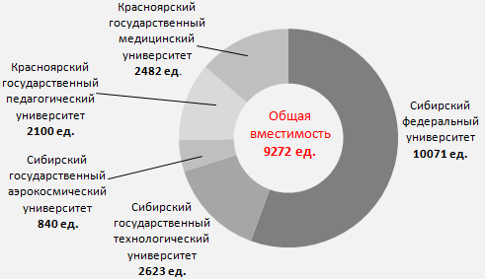
Организация проживания
Существующая инфраструктура общежитий ВУЗов города Красноярска

Slide 16
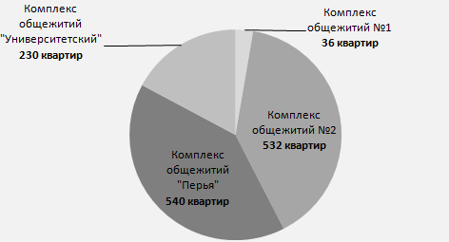
Организация проживания
Комплекс общежитий СФУ, планируемых к строительству
Общая вместимость – 1238 комнат

Slide 17
Организация проживания
Деревня Универсиады
Месторасположение | Вместимость
Площадка №13 – район спортивного комплекса СФУ, Октябрьский район г. Красноярска | 3000 мест
Территория характеризуется высокой транспортной доступностью

Slide 18
Организация проживания
Размещение делегаций ФИСУ, технических специалистов, судей, рефери, представителей СМИ, гостей
Размещение
Делегации ФИСУ
Гостиничная инфраструктура
г. Красноярска категории «5» звезд
Делегации зарубежных стран, судьи, рефери, технические специалисты
Гостиничная инфраструктура
г. Красноярска категории «4-5» звезд
Гостиничная инфраструктура
г. Красноярска категории «4-5» звезд, Деревня Универсиады
Размещение представителей
СМИ

Slide 19
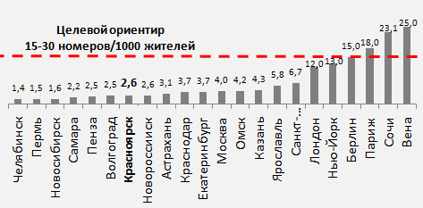
Организация проживания
Текущая обеспеченность населения городов гостиницами (количество номеров / 1000 жителей)

Slide 20
Организация проживания
Текущая обеспеченность города Красноярска инфраструктурой гостеприимства
Категория гостиниц, * | Количество гостиниц, ед. | Единовременная вместимость гостиниц, мест
Четыре звезды | 4 | 414
Три звезды | 10 | 1761
Общая вместимость – 2175 мест

Slide 21
Организация проживания
Перспективная обеспеченность города Красноярска инфраструктурой гостеприимства
Район города | Количество гостиниц, планируемых к строительству, ед. | Планируемая вместимость – 1200 мест Планируемый рост вместимости гостиниц г. Красноярска – 55,1%
Советский | 9
Свердловский | 6
Октябрьский | 2
Кировский | 1
Ленинский | 1
Октябрьский | 1

Slide 22
Организация питания
в местах расположения спортивных объектов существующих заведений общественного питания разного формата недостаточно в силу отдаленности мест размещения;
отсутствует объект общественного питания на 700 мест (в олимпийской деревне, студенческом кампусе);
заведения общественного питания главным образом, ориентированы на европейскую и русскую кухни.
РЕШЕНИЕ
1. В рамках программы "Модернизация социального питания: стратегические направления до 2020 года", утвержденной Постановлением Администрации города Красноярска от 22.12.2011 №585, предусмотрено создание современного логистического центра социального питания на базе МП «Комбинат питания №38» (г. Красноярск, ул. Железнодорожников)
2. Решается вопрос строительства еще одного современного логистического центра социального питания в районе СФУ (деревни Универсиады)

Slide 23
Транспортное обеспечение
мероприятия по развитию легкого рельсового транспорта;
мероприятия по развитию внутреннего пассажирского транспорта;
мероприятия по развитию внешнего пассажирского транспорта;
мероприятия, направленные на совершенствование организации дорожного движения в г. Красноярске;
мероприятия по развитию дорожной инфраструктуры г. Красноярска;
мероприятия по развитию Интеллектуальной транспортной системы г. Красноярска.

Slide 24

Медицинский сервис и анти-допинговое обеспечение
Возможность получения необходимой медицинской помощи должна быть представлена всем категориям заинтересованных лиц
- на спортивных объектах -первичная медицинская помощь;
- в стационарных медицинских пунктах - первичная врачебная помощь;
в поликлиниках - амбулаторно-поликлиническая помощь;
в медицинском центре Универсиады - специализированная стационарная помощь

Slide 25
Медицинский сервис и анти-допинговое обеспечение
Основные звенья системы здравоохранения, которые планируется задействовать на момент проведения Универсиады 2019 года
4 многопрофильных стационара, в том числе:
- Городская клиническая больница №4;
- Городская клиническая больница скорой медицинской помощи;
- Городская клиническая больница №7;
- Городская клиническая больница №20.
Красноярский краевой врачебно - физкультурный диспансер
Службу скорой медицинской помощи, которая представлена 97 врачебными и фельдшерскими бригадами
Государственное лечебно-профилактическое учреждение здравоохранения «Красноярский Научный центр Сибирского отделения Российской Академии Наук» (использовать в качестве Медицинского центра Деревни Универсиады)
Амбулаторно-поликлинические учреждения города
Необходимо обеспечить возможность оказания первичной медицинской помощи на каждом задействованном спортивном объекте Универсиады

Slide 26
Медицинский сервис и анти-допинговое обеспечение
Общий коечный фонд – 428
Численность врачей - 95
Городская клиническая больница №4
Общий коечный фонд –934
Численность врачей - 302
Городская клиническая больница скорой медицинской помощи
Общий коечный фонд – 370
Численность врачей - 60
Городская клиническая больница №7
Городская клиническая больница №20
стационары планируемые для оказания специализированной медицинской помощи для всех нуждающихся на момент проведения Универсиады 2019 года
резерв по основным направлениям – 20 коек
резерв по основным направлениям – 34 койки
резерв по основным направлениям – 20 коек
резерв по основным направлениям – 12 коек
Общий коечный фонд – 1019
Численность врачей - 288
особое внимание необходимо уделить системам безопасности учреждений здравоохранения

Slide 27
Медицинский сервис и анти-допинговое обеспечение
Необходимо привлекать предприятия и организации, аккредитованные ВАДА на допинг - контроль для совместного урегулирования вопросов обеспечения прав спортсменов на участие в соревнованиях, свободных от допинга
Антидопинговый контроль, а также разработка мероприятий по его осуществлению должны осуществляться с учетом:
норм международного права;
действующим законодательством Российской Федерации в сфере борьбы с допингом в спорте;
в соответствии с правилами Всемирного антидопингового агентства и национальными антидопинговыми правилами
Подразделение допинг – контроля должно находиться на каждом соревновательном объекте Универсиады и соответствовать всем установленным требованиям

Slide 28
Организация системы безопасности
Детальный план безопасности Универсиады 2019 должен отражать и учитывать:
значимость и масштабность мероприятия;
погодные условия;
особенности объектов и площадок проведения мероприятий;
опыт проведения аналогичных мероприятий в Шеньчжене, Казани, Алма-Ате;
особенность конкретной обстановки, в том числе прибытие огромного количества участников игр, делегаций, представителей СМИ, туристов;
количество проданных билетов или заявленное количество участников;
амбициозность и непредсказуемость болельщиков;
менталитет населения региона-организатора.

Slide 29
Организация системы безопасности
Совершенствование нормативно-правовой базы
Совершенствование материально-технического обеспечения сотрудников правоохранительных органов
Комплексный подход к всестороннему обеспечению безопасности
Совершенствование оборудования, средств и систем безопасности
При проведении Универсиады 2019 года в Красноярске планируется задействовать около 10 000 сотрудников органов внутренних дел
Для совершенствования существующих средств и систем безопасности, видеонаблюдения целесообразно рассмотреть вопрос о привлечении представителей бизнеса, инновационных структур, работающих в данном направлении
Необходимо разработать нормативно-правовой документ, регламентирующий порядок взаимодействия между подразделениями органов исполнительной власти, обеспечивающими безопасность Универсиады 2019 года

Slide 30
Информационное сопровождение
Организация Пресс – Центра
Месторасположение | Необходимая вместимость | Инфраструктура Центра
Библиотечный комплекс СФУ | 1300 – 1500 журналистов | Центр международного вещания
 |  | Рабочая зона для журналистов (250 мест)
 |  | Конференц - зал

Slide 31
Культурно-образовательная программа
Церемония открытия
Ледовый дворец на 10 тыс. мест
Молодежные культурно-массовые мероприятия
Пресс-конференции
Концертные программы и фестивали
Мероприятия, проводимые в зимнее время
Церемония закрытия
Экскурсии
Ледовый дворец на 10 тыс. мест
Исторический центр города
Парки, заповедники
Круглые столы
Регулярно проводимые культурные мероприятия в г. Красноярске
Мероприятие | Время проведения
Зимний Суриковский фестиваль искусств | 26 декабря – 24 января
Красноярская ярмарка книжной культуры | октябрь – ноябрь март - апрель
Фестиваль «Духовной культуры» | 14 октября – 4 ноября
Пасхальный фестиваль искусств и благотворительности | 24 апреля – 9 мая
Международный фестиваль камерно-оркестровой музыки «Сибирь-Европа» | 10 – 25 сентября
День семьи, любви и верности | июль
День города | июнь

Slide 32
Продвижение идеи Универсиады
Разработка идеи
Проведение конкурса на лучший логотип, девиз и талисман Универсиады
Проведение конкурса среди творческих коллективов на участие в официальных церемониях игр
Продвижение идеи
Создание сайта Универсиады
Организация и проведение спортивных мероприятий в поддержку игр
Разработка фирменного стиля игр
Организация молодежной площадки в рамках КЭФ
Трансляция видеороликов с тематикой игр

Slide 33
Видение и наследие Универсиады
Универсиада 2019 как проект
Подготовка
Период после завершения мероприятия
Проведение
Городу - организатору необходимо уделить особое внимание планированию «Программы наследия»

Slide 34
Видение и наследие Универсиады
Материальное
Нематериальное
НАСЛЕДИЕ УНИВЕРСИАДЫ 2019
Ключевые компоненты
Современные и экономически эффективные спортивные объекты
Улучшенная и построенная новая транспортная, спортивная, туристская, образовательная инфраструктура
Деревня Универсиады
Увеличение рабочих мест
Дополнительный туристический поток
Ключевые компоненты
Уникальные наработки по реализации масштабных инвестиционных проектов
Формирование положительного спортивного имиджа на международной арене
Новая городская среда, отвечающая европейским стандартам гостеприимства
Возросшие деловые возможности
Поведенческие изменения жителей города
Развитие студенческого спорта
Формирование здорового образа жизни
Культурный обмен
Волонтерское движение

Slide 35
Видение и наследие Универсиады
Факторы, влияющие на успешность развития города Красноярска после проведения Универсиады 2019 года
Основные факторы
Разработка комплексной программы - концепции "Наследие Универсиады "
Учет дорогостоящих ошибок предыдущих городов-организаторов крупномасштабных спортивных мероприятий
Развитие инфраструктурных проектов, которые оказывают эффект на развитие города-организатора в долгосрочном периоде
уровень и качество туристической среды после проведения Универсиады
умение и возможность за счет подготовки и проведения Универсиады сформировать узнаваемый на мировом уровне бренд города Красноярска, улучшить имидж города и повысить его инвестиционную привлекательность
Возможность сохранить как можно дольше импульс для развития, который создан во время подготовки к проведению Универсиады
Возможность эффективного использования тех строений и сооружений, которые будут построены во время подготовки к мероприятию

Slide 36
Позиционирование Красноярска после проведения Универсиады
Репозиционирование г. Красноярска
Создание кластера «Сибирский полюс спортивного и туристического развития»
Дополнительный стимул к становлению города в качестве спортивного туристического и научно-инновационного центра

Slide 37
Позиционирование Красноярска после проведения Универсиады
Создание кластера –
«Сибирский полюс спортивного и туристического развития»
Миссия кластера - развитие спорта, туризма и инноваций на территории Красноярского края в режиме нон-стоп.
Цель создания кластера - совершенствование спортивной составляющей стратегического развития, который объединит под единым брендом субъекты туристско-рекреационного кластера.

Slide 38
Позиционирование Красноярска после проведения Универсиады
Научно-образовательные и медицинские учреждения
Органы власти
Бизнес-сообщество
Банковская система, страховые организации
Кадровый резерв в сфере спорта и туризма, волонтерское движение
СМИ
СУБЪЕКТЫ КЛАСТЕРА
«Сибирский полюс спортивного и туристического развития»

Slide 39
Спасибо за внимание!

